Slide 1
Mobility Models for UAV Group Reconnaissance Applications
By Hailey Pahsyaiwsckie, Jérémy Etcheverry, Alexis Tessier, Mickaël Testa, Castagnet Florian
26/11/2013
Master 2 computer science

Slide 2
Introduction
MANET
Mobile Ad Hoc Network
Networks of mobile entities
Collect, process and transmit data
UAV
Application of mobility models with UAVs
2 differents mobility models
Random Waypoint
Distributed Pheromone Repel
Master 2 computer science

Slide 3

Introduction
Problematic
Use mobility model that most closely matches the results of real-world scenario
Master 2 computer science

Slide 4
Scenarios
Objectives
Scan area in a limited time
Scan the entire area regularly, but at least once every hour
Characteristics
Square with a side length of 30 Km
10 UAVs per run
Fixed wing aircraft
UAVs start at the middle of south edge
Master 2 computer science

Slide 5

Scenarios
Requirements
UAVs are autonomous
Regularly scans
Randomness element in mobility models
Data must be returned to the C&C
Lost or unaivalable UAVs is not important
Communication bandwidth is limited
Master 2 computer science

Slide 6
Models
Properties
Min an Max air speed and can’t changed direction in an instant
No collisions thanks to altitude adjustements
Flight altitude: 3500 meters (11 000 feet)
Flight speed: 150 km/h (41.7 m/s, 81.0 knots)
Turn radius: 500 meters
Infinite bandwidth between 2 UAV’s within 8000m
Scan zone 2000x1000 m
Master 2 computer science

Slide 7
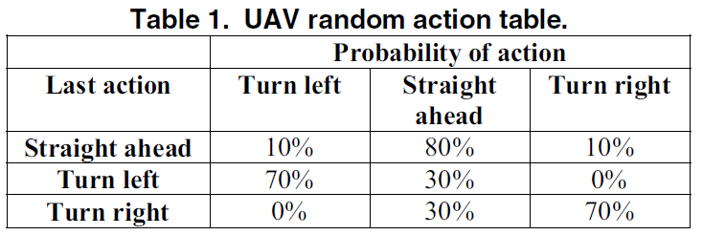
Models
Random Mobility Model
Master 2 computer science

Slide 8
Models
Pheromone models
One pheromone map per UAV
Marks the areas when they have been scanned
Broadcast regularly a local area pheromone map
Master 2 computer science

Slide 9
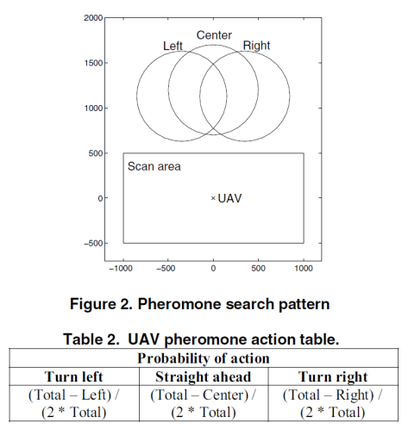
Models
Pheromone models
Master 2 computer science

Slide 10
Evaluations
Scan coverage
Scan charateristic
Communication
Master 2 computer science

Slide 11
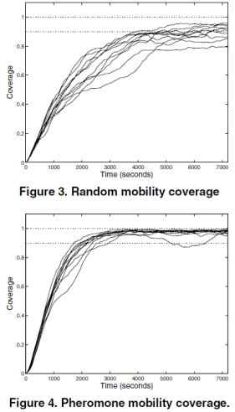
Evaluations
Scan Coverage
Theory : 900km² in 18 min
Prevision : 40 min because of several turnings
Rapidity of scanning : 0,083 km²/s per UAV
Master 2 computer science

Slide 12
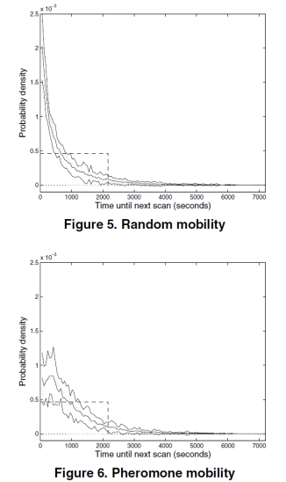
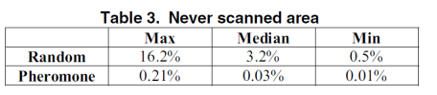
Evaluations
Scan characteristic
Both models manage quite well to avoid rescanning a recently scanned area
Pheromone > Random
Master 2 computer science

Slide 13
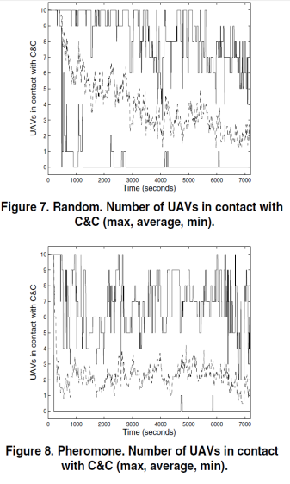
Evaluations
Communication
Low constant connectivity
more UAVs for a fully network connected
Master 2 computer science

Slide 14

Conclusion
Pheromone model good scan bad connectivity
To Be Continued …

Slide 15
Vue d’ensemble du jour
1
2
Explorez votre nouvel environnement
3
Rencontrez vos nouveaux collègues
Familiarisez-vous avec votre nouvelle affectation
Notes:
Voici un autre exemple de diapositive de vue d’ensemble.

Slide 16
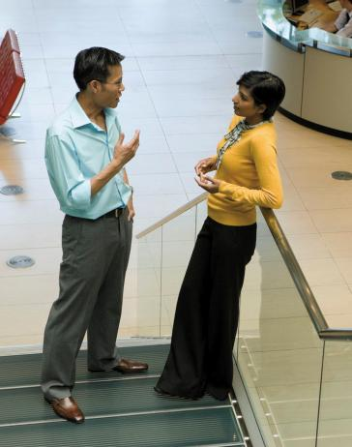
Objectifs
Technologie
Procédure
Stratégies
Avantages
Notes:
Quelles compétences l’audience pourra-t-elle maîtriser au terme de cette formation ? Décrivez brièvement les avantages dont l’audience pourra bénéficier suite à cette présentation.

Slide 17
Nouveau travail
Notes:
Utiliser un en-tête de section pour chacun des sujets afin de définir une transition claire pour l’audience.

Slide 18
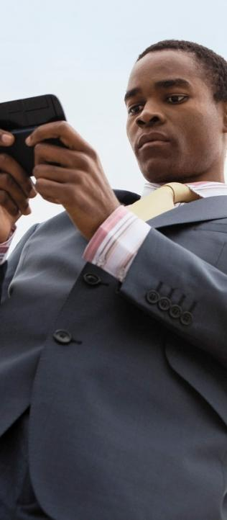
Nouveau travail
La courbe d’apprentissage technologique
Notes:
Ajoutez des diapositives à chaque section de sujet, y compris des diapositives contenant des tableaux, des graphiques et des images.
Voir exemple dans la section suivante de tableau, de graphique, d’image et de vidéo.

Slide 19
Bottin mondain
Prospect | Informations sur le contact
Jim | Jim@company.com
Dee | Dee@gcompany.com
Mavis | Mavis@company.com
Doug | Doug@company.com
Notes:
Soyez bref. Raccourcissez votre texte le plus possible afin de conserver une grande taille de police.

Slide 20
Atteindre un niveau d’expertise
Atteignez un niveau d’expertise
Devenez un expert
Expérience projets
Familiarisez-vous
Temps passé

Slide 21
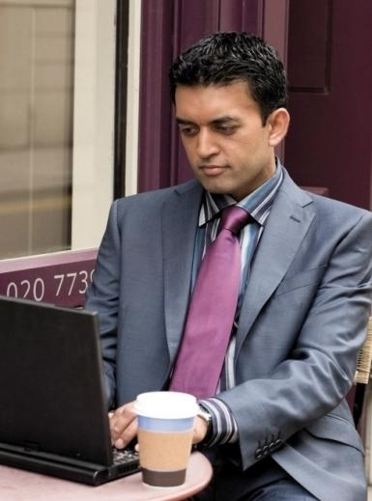
Faire de son mieux
Travaille depuis la maison
Travail hors site
Exigences technologiques
Notes:
S’il existe du contenu vidéo pertinent, comme une vidéo d’étude de cas, une démonstration d’un produit ou d’autres supports de formation, ajoutez-le dans la présentation.

Slide 22
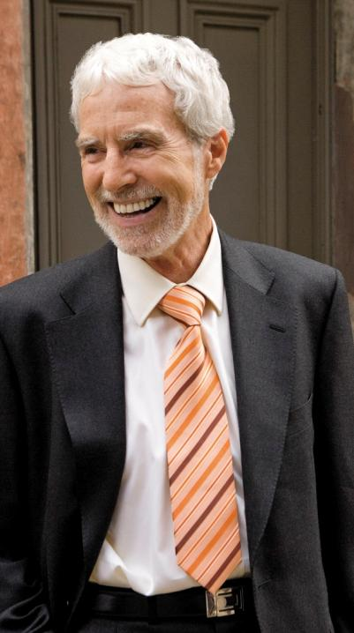
Étude de cas
Jeremy
Son premier jour
N’a plus picoler depuis 3 mois
Erreurs commises
Fait la pub pour freedent
Succès atteints
Morale de l’histoire
Ne jamais devenir Hayley!!!!!!!!! ☺
Notes:
Ajoutez une étude de cas ou une simulation de classe pour encourager la discussion et appliquez des leçons.

Slide 23
Discussion
Leçons à tirer de l’histoire de Jeremy
Meilleures pratiques
Points clés
Notes:
Discutez des résultats de l’étude de cas ou de la simulation de classe.
Abordez les meilleures pratiques.

Slide 24
Résumé
Définir les défis
Technologiques et personnels
Définir des attentes réalistes
L’expertise ne s’obtient pas du jour au lendemain
Garder un œil sur l’objectif
Programmes de mentorat
Notes:
Résumez le contenu de la présentation en répétant les points importants des leçons.
Que voulez-vous que les personnes retiennent après avoir vu votre présentation ?
Enregistrez votre présentation dans une vidéo pour pouvoir la distribuer facilement (Pour créer une vidéo, cliquez sur l’onglet Fichier, puis sur Partager. Sous Types de fichiers, cliquez sur Créer une vidéo.)

Slide 25
Ressources
<Texte du site intranet ici> <lien hypertexte ici>
<Texte de support de lecture supplémentaire ici> <lien hypertexte ici>
Cet ensemble de diapositives et ressources connexes : <lien hypertexte ici>

Slide 26
Vous avez des questions ?

Slide 27
Annexe
Notes:
Votre présentation est-elle aussi claire que possible ? Pensez à placer du contenu supplémentaire dans l’annexe.
Utilisez des diapositives en annexe pour y placer du contenu auquel vous pouvez faire référence pendant la diapositive relative aux questions ou que les participants peuvent approfondir ultérieurement.

